Slide 1
Desenvolvimento de Sistemas de Informação
Bacharelado em Ciência da computação
Anderson Tavares
Patrick J. F. BarboZa

Slide 2
Sumário
Introdução
Características – API Login
Principais Vantagens
Principais Desvantagens
Registro do Aplicativo
Criando a Conexão
Exemplo – Verificar Login
Exemplo – Realizar Login
Exemplo – Login Utilizando o XFBML
Considerações Finais
Referências

Slide 3
Introdução
As APIs do facebook permitem a criação de vários tipos de plugins e autenticações ligadas a rede social
Destacam-se:
Botão Curtir
Caixa de Comentários
Login
Chat

Slide 4
Características – API Login
Seu objetivo é permitir ao desenvolvedor um método de autenticação
O desenvolvedor pode obter dados pessoais dos usuário
Oferece suporte para
Autenticação em sites
Autenticação em aplicativos (iOS e Android)
Pacotes disponíveis nas linguagens PHP e Javascript

Slide 5
Principais Vantagens
Sistema de autenticação pronto
Segurança
O desenvolvedor pode solicitar permissões para pegar dados do usuário
Publicar em seu nome
Acesso a lista de amigos
Acesso a fotos
Etc

Slide 6
Principais Desvantagens
Não oferece suporte Windows 8 Mobile
Quebra de privacidade
A autenticação depende da disponibilidade de outros

Slide 7
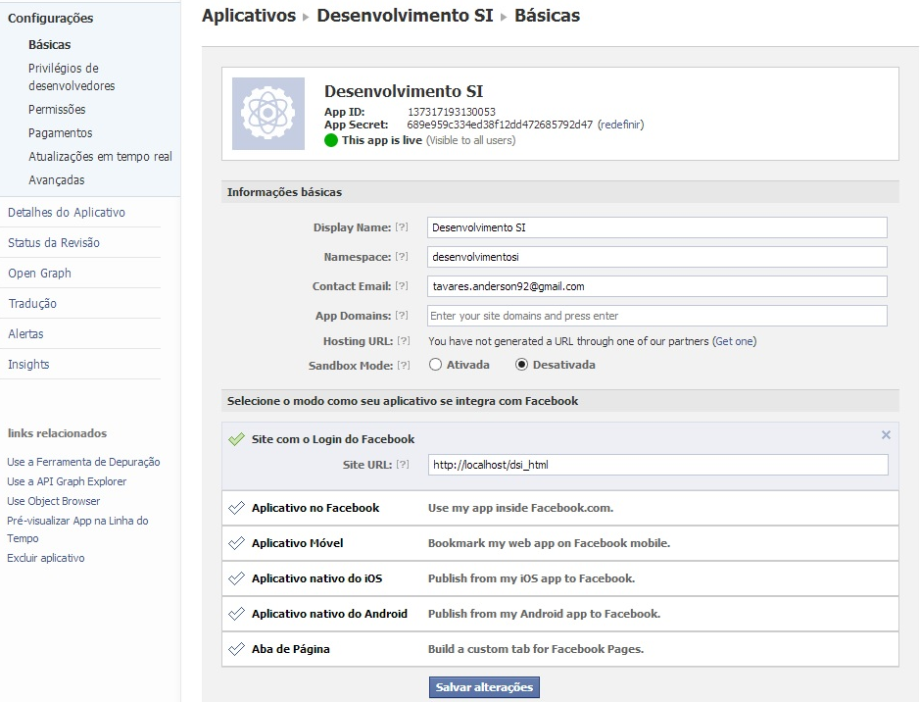
Registro do Aplicativo

Slide 8
Criando a conexão
FB.init({
appId : '137317193130053',
status : true,
cookie : true,
xfbml : true
});

Slide 9
Exemplo – Verificar Login
function varificaLogin() {
FB.getLoginStatus(function(response) {
if(response.status === 'connected') {
window.location.replace("http://localhost/dsi_html/home.php");
}else{
loginFacebook();
}
})
}

Slide 10
Exemplo – Realizar Login
function loginFacebook() {
FB.login(function(response) {
if (response.authResponse) {
window.location.replace("http://localhost/dsi_html/home.php");
}
}, {scope: 'email,publish_stream,user_photos,friends_about_me' });
}

Slide 11
Exemplo – Login utilizando o XFBML
<fb:login-button show-faces="true" width="200" max-rows="1"></fb:login-button>

Slide 12
Considerações Finais
A API de Login mostra-se uma ótima alternativa para criação de sessões tanto em sites como em aplicativos
Com ela o desenvolvedor não precisa se preocupar com a criação de um método de autenticação, nem com a segurança deste método

Slide 13
Referências
https://developers.facebook.com/docs/facebook-login/
https://developers.facebook.com/docs/javascript/gettingstarted/

